Slide 1
Audit Carrefour
Magasin: Menzel Bourguiba
Le 15 novembre 2019
M Souheil DRAOUI

Slide 2
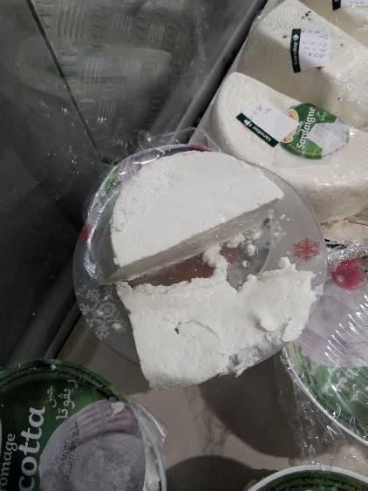
Charcuterie/fromage: Le produit "ricotta" entamé n'était pas identifié.

Slide 3
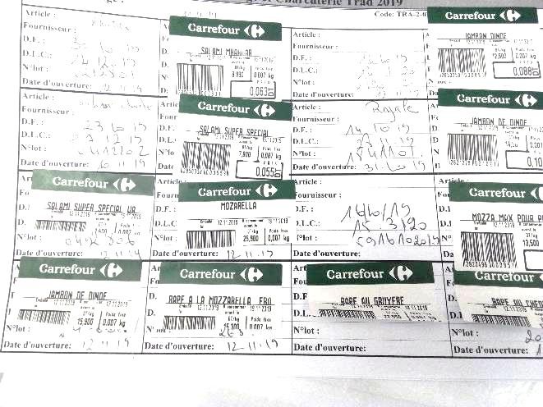
Charcuterie/fromage: La date d'ouverture, DF, DLC et N°lot n'étaient pas tracés pour le produit "râpé au gruyère" entamé le 12/11/19.

Slide 4
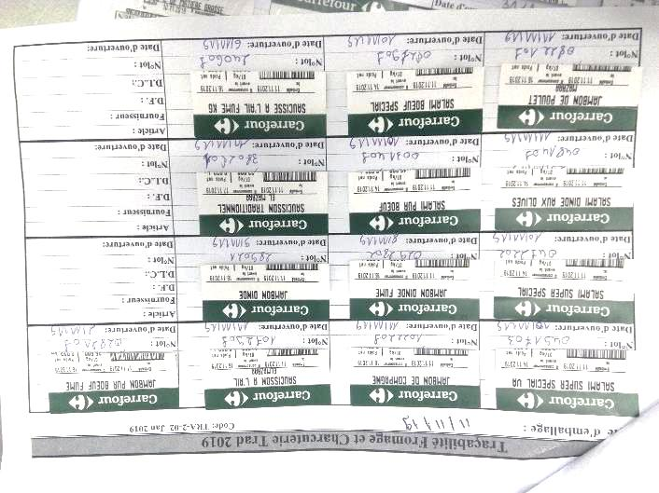
Charcuterie/fromage: Le produit "jambon pur bœuf fumé" entamé le 11/11/19 n'était pas enregistré sur la feuille de traçabilité.

Slide 5
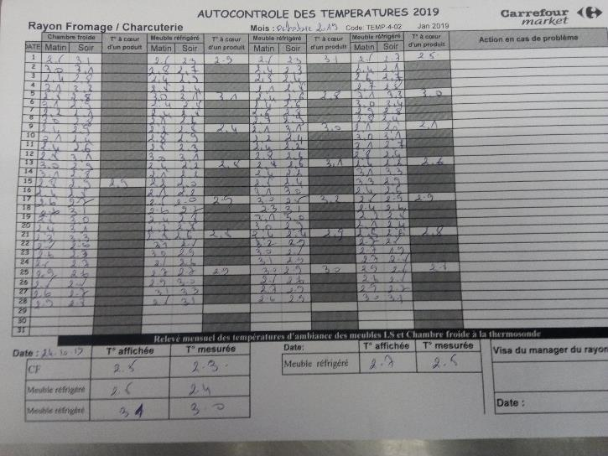
Charcuterie/fromage: Absence de l'enregistrement des températures de la chaine du froid pour le 14/11/19 ainsi que pour le 29, 30 et 31 octobre 2019.

Slide 6
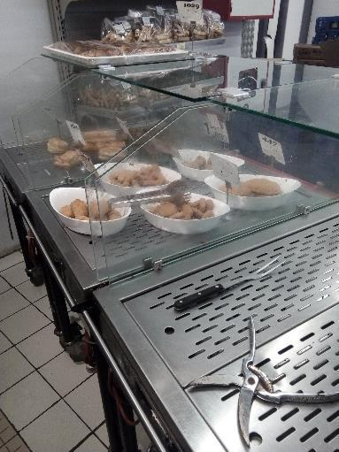
Traiteur: Les meubles d'exposition des produits manquaient de protection.

Slide 7
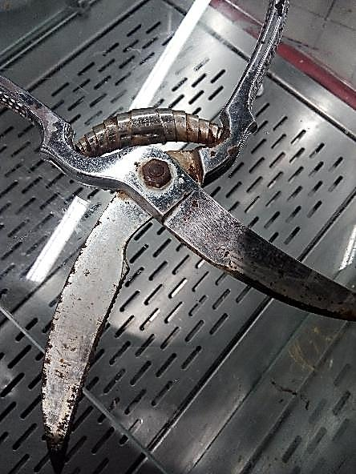
Traiteur: Utilisation d'une paire de ciseaux rouillées pour le découpage des poulets cuits.

Slide 8
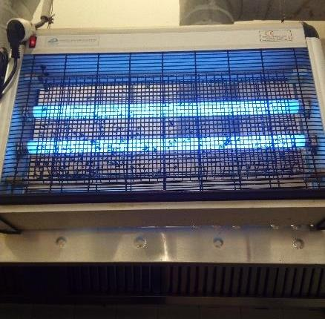
Traiteur: Le DEIV installé au rayon traiteur était rempli de cadavres de mouches.

Slide 9
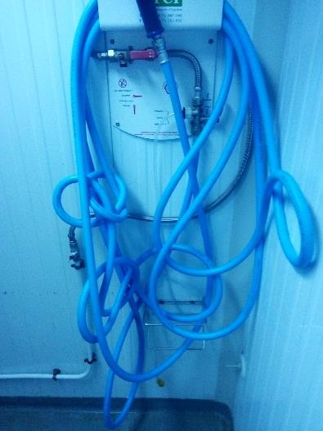
Traiteur: La station de nettoyage n'était pas équipée de produits de nettoyage.

Slide 10
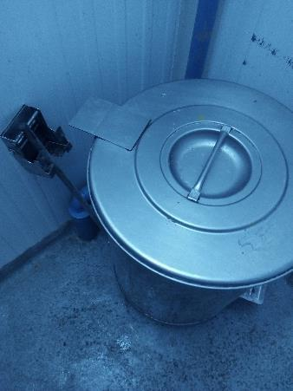
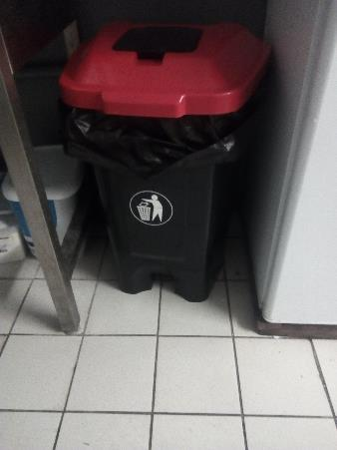
Les pédales poubelles dans la salle de pause et le laboratoire traiteur étaient rompues.

Slide 11
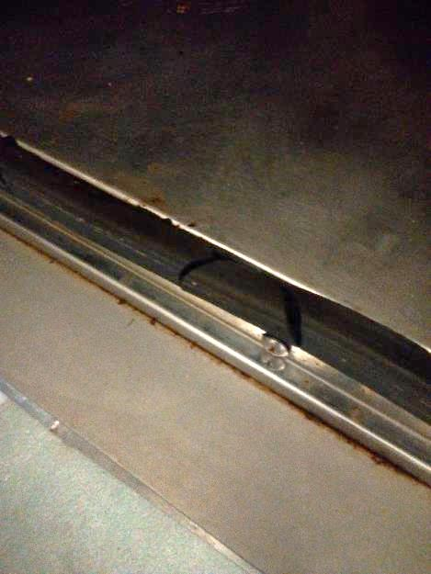
Boul/pât: La jointure du four était usée (déchirée).

Slide 12
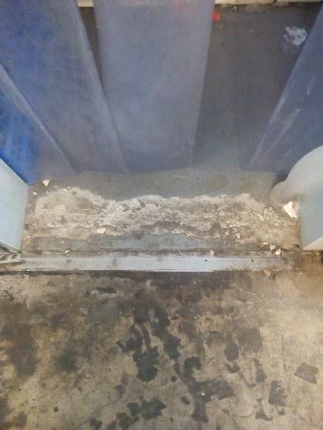
Boul/pât: Le sol de la CF(-) était crevassé sous la porte d'entrée.

Slide 13
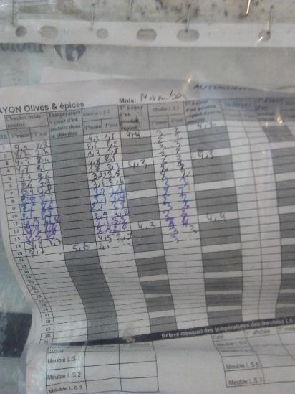
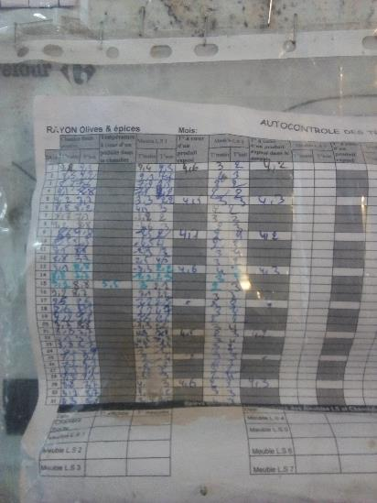
FLEG: Manque de suivi et d'enregistrement des températures à cœur de la chaine du froid.

Slide 14
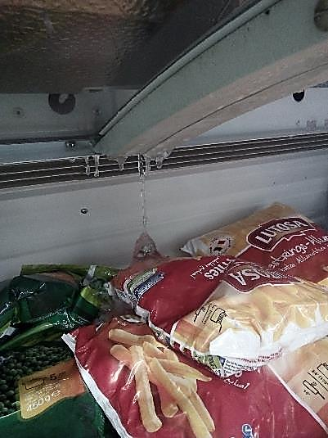
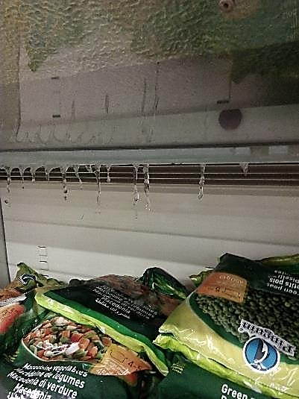
PLS: Présence de givre au niveau du meuble froid d’exposition des produits surgelés.

Slide 15
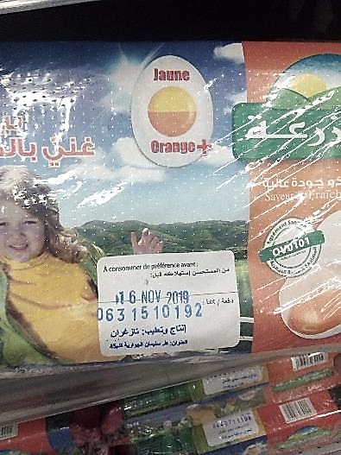
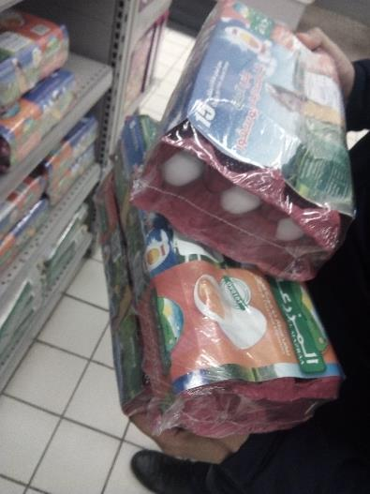
PLS: Présence de 3 paquets d'œufs "el mazraa" retrait DLC 16/11/19. Nous rappelons que la date de retrait est de DLC-3.

Slide 16
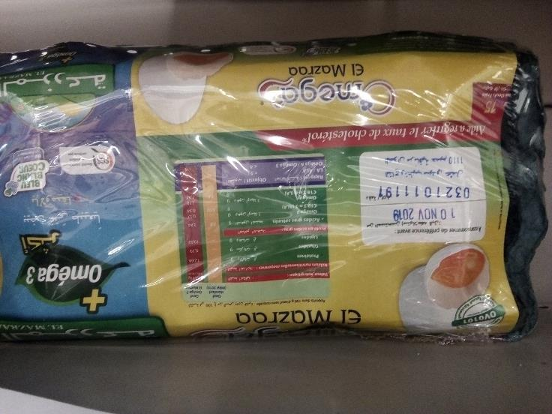
PLS: Un paquet d'œufs "el mazraa" périmé depuis le 10/11/19.

Slide 17
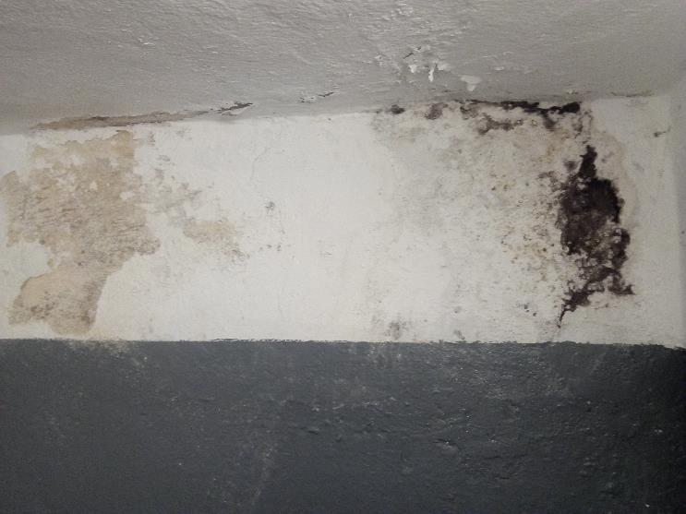
Présence de trace d'humidité et de peinture écaillée dans les toilettes des femmes.

Slide 18
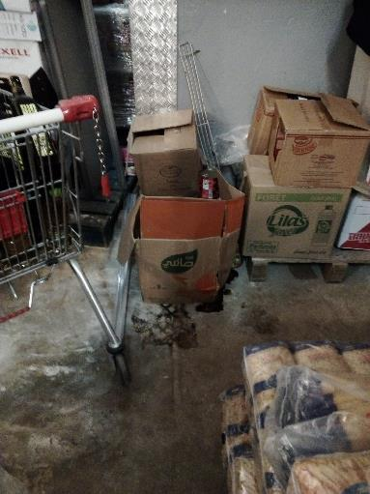
PGC: Présence d’un carton stocké directement au sol.

Slide 19
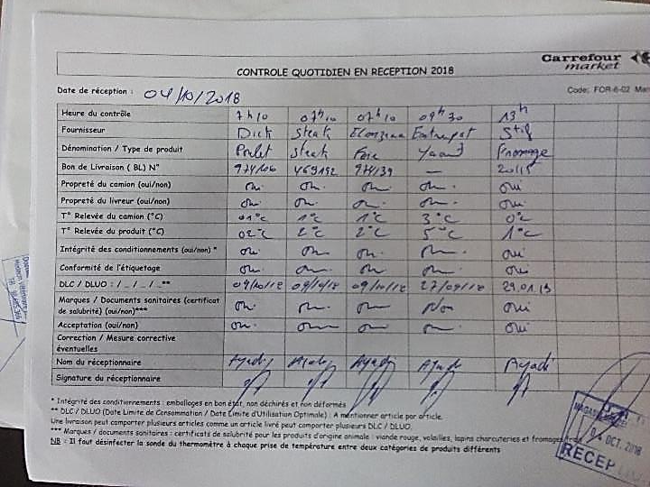
Réception: Absence des feuilles de contrôle à la réception depuis le 04/10/19.

Slide 20
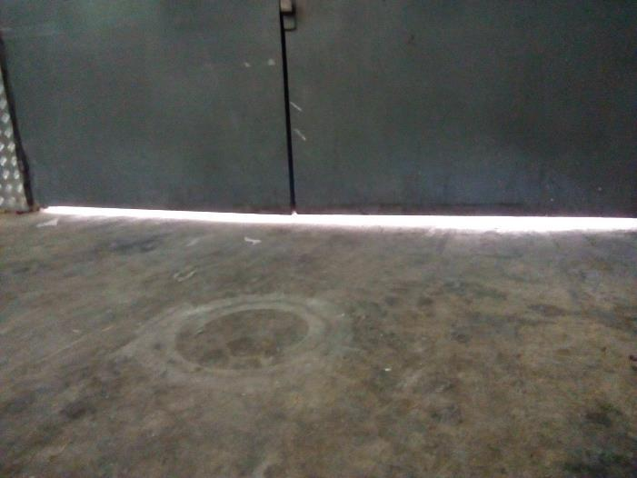
Réception: La porte de la réception manquait d’étanchéité.

